Slide 1
第八章 四足机器人稳定性判定方法
8.1 四足机器人步态选择策略
8.2 四足机器人稳定性基本概念
8.3静态稳定性判定方法
8.4动态稳定性判定方法

Slide 2
  在四足机器人的运动控制中，需要考虑机器人运动过程中的稳定性。当机器人在静态行走和奔跑时，为了防止身体失稳，出现跌倒或者倾覆，甚至机器人损坏，必须考虑机器人的稳定性控制问题。为了保证机器人运动的稳定性，首先要考虑衡量机器人稳定性的准则或者机器人稳定性的判定方法，在机器人运动控制中，融合机器人的稳定性判定准则或者腿部力的优化分配方法，可以提高机器人的运动稳定性和抗扰动冲击能力。因此，本章主要讲解四足机器人稳定性判定方法，为后续机器人的稳定运动控制提供较好的理论基础。

Slide 3
8.1 四足机器人步态选择策略
  机器人的稳定性与机器人的步态密切相关，机器人的步态与机器人能量消耗也有较大的关系，当四足机器人的步态从静态行走转化为慢跑再转化为飞奔的过程中，一般遵循的原则是消耗的能量最小。即当四足机器人的运动速度逐渐增加时，为了使得消耗的能量最小，必须根据速度的不同选择不同的步态。为了减小运动中的能量消耗，随着四足机器人运动速度的提高，除步态需要发生变化之外，其运动参数也需要变化，一般情况下，机器人运动速度越快，身体躯干中心越低，步长越大。

Slide 4
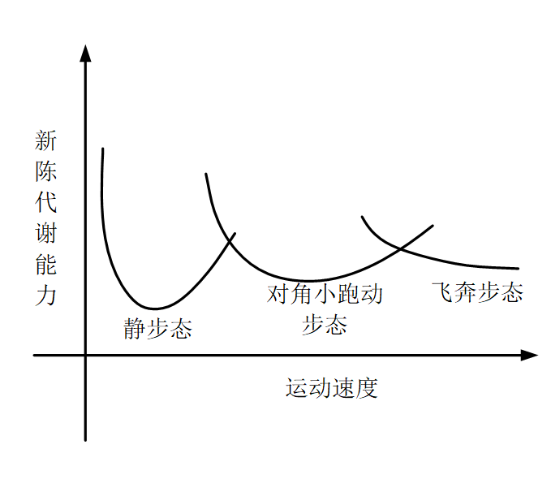
8.1 四足机器人步态选择策略
当四足机器人的步态从静态行走到慢跑然后到飞奔的步态转化过程中，一般遵循的原则是消耗的能量最小。即当四足机器人的运动速度逐渐增加时，为了使得消耗的能量最优，必须根据速度的不同选择不同的步态。为了减少运动中的能量消耗，随着四足机器人运动速度的提高，除了步态需要发生变化之外，其运动参数也需要相应的变化，一般情况下，机器人运动速度越快，身体躯干中心越低，步长越大。

Slide 5

8.1 四足机器人步态选择策略
一般情况下，可以用弗劳德(Froude)数来比较不同生物的步态。不同种类的四足动物在相同的步态下运动速度不同，其定义形式如下：
弗劳德数
（8.1）
u表示动物的运动速度，g表示重力加速度，h表示身体躯干中心与地面的距离，对于四足动物来说，当弗劳德数为0.5左右时，运动步态一般从静步态转换成动步态，当弗劳德数为2.5左右时，运动步态从动步态转换成飞奔步态。例如，一般情况下，狗从动步态转换成飞奔步态的速度为，而骆驼的转换速度为，但是，考虑两者腿的长度不同，其弗劳德数一样，均为2.5 。

Slide 6
8.1 四足机器人步态选择策略
因此，如果四足机器人的运动与四足动物的运动类似，为了使其能耗最优，当弗劳德数达到临界状态时，四足机器人的运动步态必须随之改变，也就是说，可以根据四足动物的运动步态来构造四足机器人的步态，以实现运动过程中的最优能耗，从而可以用弗劳德数作为判定四足机器人步态变换的一个参考依据。
为了取得从低速到高速的平滑协调运动，步态之间需要能够连续平稳切换。从爬行步态到对角小跑步态和单侧步态的人工智能切换方法已在四足机器人平台上开展实验。
动物步态的改变不仅与速度变化有关，还与动物的负重有关，对于马这种四足动物来说，其负重较多与不负重时的步态变换条件是不一样的。多种不同四足动物的负重与步态速度、步态频率、能量消耗的关系如表8.1所示。从表中可以看出，在不同的速度下，步态速度、步态频率、能量消耗和体重的关系由参数a，b共同决定。

Slide 7
8.1 四足机器人步态选择策略
表8.1 步态速度、步态频率、能量消耗与负重之间的关系
等价速度 | 步态速度与负重之间的关系 |  | 步态频率与负重之间的关系 |  | 能量消耗与负重之间的关系
 | 系数a | 系数b | 系数a | 系数b | 系数a | 系数b
最优小跑速度 | 1.09 | 0.222 | 3.35 | -0.130 | 5.35 | -0.046
小跑-奔跑步态 | 1.54 | 0.216 | 4.19 | -0.150 | 5.39 | -0.011
最优奔跑步态 | 2.78 | 0.176 | 4.44 | -0.156 | 7.21 | 0.04

Slide 8
8.1 四足机器人步态选择策略
多种四足动物的负重和步态速度、步态频率、能量消耗的关系为：
步态速度(步态频率、能量消耗)
（8.2）
其中，a，b为待定常数， 为四足动物负重，单位为kg。
综上，四足机器人步态选择与其稳定性的衡量密切相关，而步态选择策略与机器人的能量消耗和负重相关，上述理论结果为构造负重四足机器人的运动步态和步态频率提供了一定的理论支持，从而可以基于规定的运动步态来进行机器人稳定性的研究和判定。

Slide 9
8.2四足机器人稳定性基本概念
在四足机器人的行走步态中，根据运动速度的不同，分为静态行走和动态行走,相应的稳定性判定方法分为静态稳定性和动态稳定性。为了保持四足机器人静态稳定性，只需要保证其质量中心在支撑多边形区域内部。因为四足机器人在动态运动过程中，一般情况下，至多只有两条腿与地面同时接触，不存在支撑多边形区域，也就无法定义动态稳定性。为了较好的描述机器人的稳定性概念，本节给出机器人基本稳定性判定参数的定义。

Slide 10
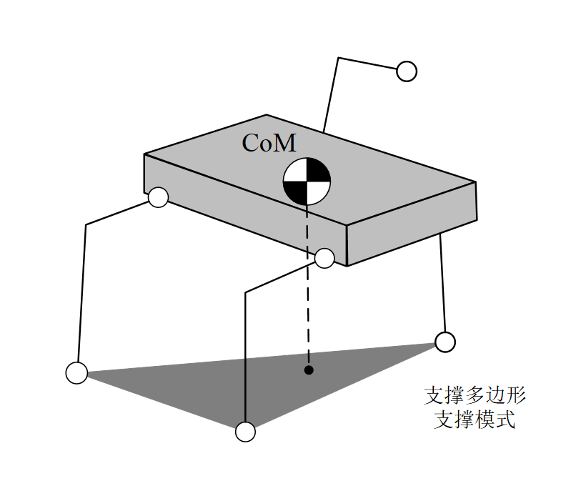
8.2.1稳定裕度
在机器人的研究中，支撑模式这个术语常用来代替支撑多边形。通过忽略身体和和腿部加速度所引起的惯性作用，我们可以保证如果质心（Center of Mass，CoM）的投影在支撑模式内，那么机器人就可以保持平衡，如图所示。

Slide 11
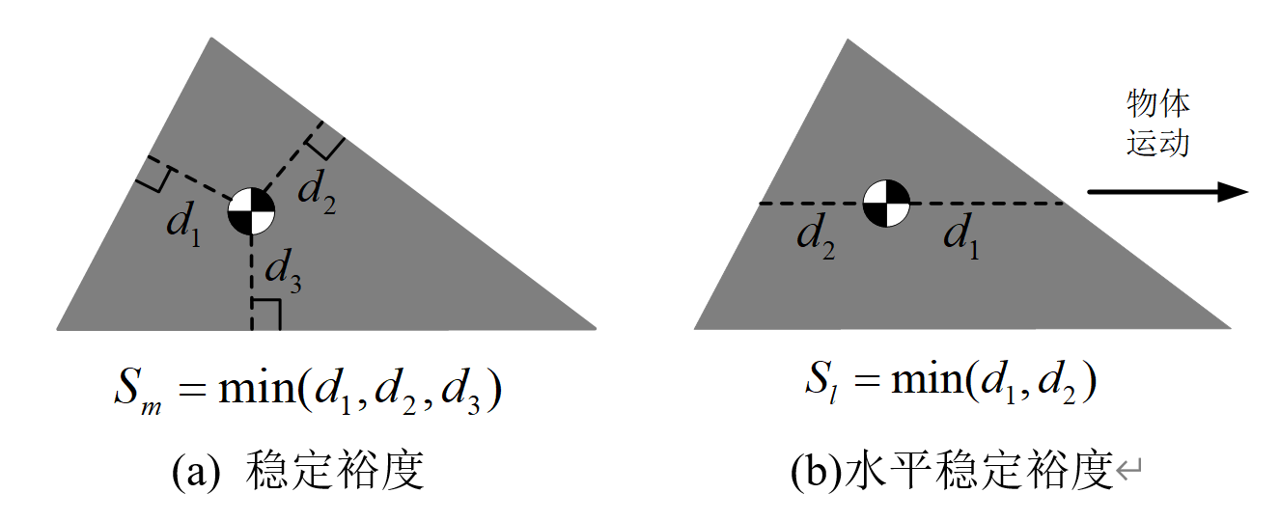
8.2.1稳定裕度
对一个给定构型的行走机器人，稳定裕度定义为质心的垂直投影与水平面上的支撑模式边界的最小距离。此外，还提出了另一个指标来解析地求解最优步态，水平稳定裕度被定义为质心的垂直投影与支撑模式边界在平行于身体运动方向的最小距离。

Slide 12
8.2.2占空比
机器人步态规划中定义的占空比，可以用来区分机器人的静步态和动步态，它被定义为
（8.3）
当占空比大于等于0.5时一般认为机器人的步态为静步态，而占空比小于0.5时的步态为动步态。

Slide 13
8.2.3阻力系数
阻力系数是另一个重要的无量纲数，用来描述运动的平滑性，与前述定义的弗劳德数类似，它也可以用来评价一个机器人的能量效率，其定义形式为
（8.4）
其中，E是行走距离d的总耗能；M是机器人的总质量；g是重力加速度。

Slide 14
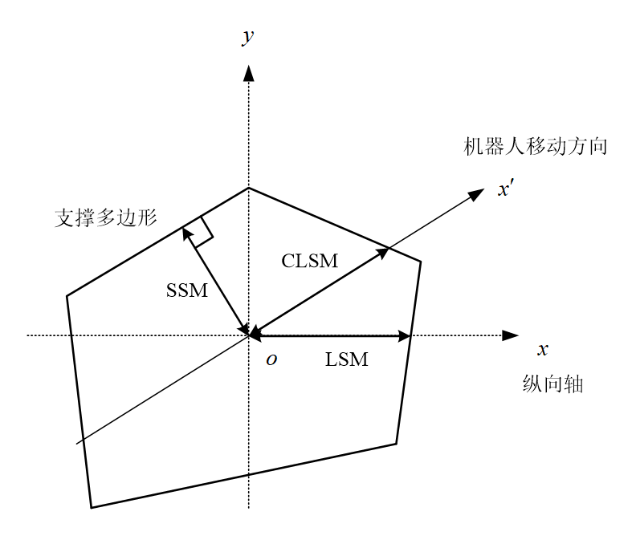
8.3静态稳定性判定方法
在机器人的静态稳定性定义中，一般利用机器人的重心在足支撑平面上的垂直投影到各足支撑点构成的多边形各边的最短距离作为静态稳定裕度的衡量标准，这个稳定性策略基于几何的概念，不考虑机器人的运动和动态参数，对于机器人在水平面上运动时，具有直观简便的优点。常用的有静态稳定边界法、纵向稳定边界法和转纵向稳定边界法。机器人静态稳定性定义示意如图所示

Slide 15
8.3静态稳定性判定方法
（1）静态稳定边界（The Static Stability Margin， SSM）法
在给定的支撑区域内，机器人重心投影至支撑区域各边界距离的最小值。
（2）纵向稳定边界（Longitudinal Stability Margin, LSM）法
在给定的支撑区域内，机器人机体重心的垂直投影至支撑区域前、后边界的较小纵向距离。与SSM方法比较，LSM方法计算较为简单。
（3）偏转纵向稳定边界（Crab Longitudinal Stability Margin, CLSM）法
沿着机器人运动方向，机器人重心投影到支撑多边形前后边缘的最小距离。当考虑机器人加速过程中的惯性力影响时，该方法比较有效。

Slide 16
8.3静态稳定性判定方法
上述静态稳定性方法采用机器人重心投影与支撑模式边界之间的距离进行判定，计算比较简单，在判定四足机器人稳定性时效率较高，但是这种简单是以忽略系统的动态性为代价的，在实际预测四足机器人的稳定性时，静态稳定裕度并不是一个精确的方法，这是因为对于大多数的四足机器人的动态运动来说，机器人的腿部和躯干存在较大的惯性力，机器人的运动一般也是在较为复杂、比较崎岖的环境中的，这时静态稳定性判定方法就会失效。在机器人运动过程中，倾覆力矩不可避免，但即使存在间歇的倾覆力矩，四足机器人也有稳定的极限环存在。

Slide 17
8.3静态稳定性判定方法
（4）能量稳定裕度法 (energy stability margin, ESM)
该方法是指当前机器人在其支撑多边形各边倾倒过程中的所需的最小势能，也就是
（8.5）
其中，i 表示所考虑旋转角度的支撑区域的各个边， 表示支撑腿的个数， 表示机器人躯干质量中心（重心）的高度变化，其表示形式为
（8.6）
其中， 表示身体质量中心到旋转角度的距离， 表示 和垂直轴之间的角度， 表示旋转轴相对于水平面的倾角。

Slide 18
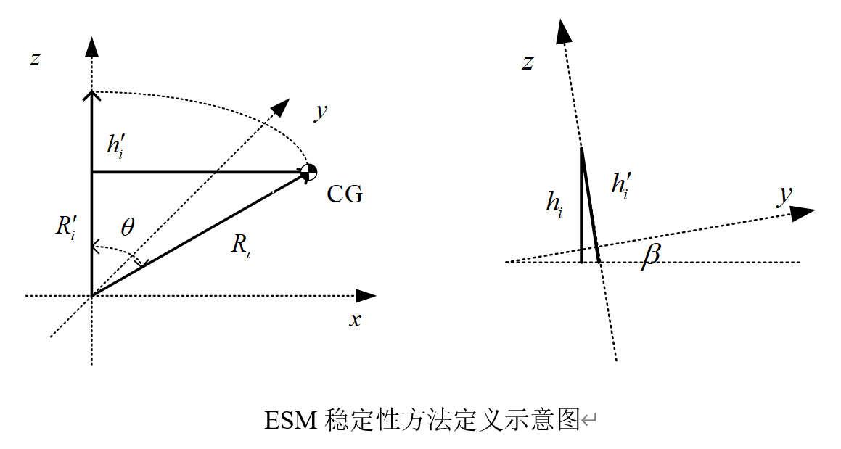
8.3静态稳定性判定方法
对ESM进行标准化，可以得到标准能量稳定裕度（NESM），定义如下
（8.7）

Slide 19
8.4动态稳定性判定方法
机器人的动态稳定性判定方法一般是机器人在利用动步态行走、在崎岖地形环境下行走或者在强外界干扰情况下行走需要考虑的方法。动态稳定性判定方法在一定条件下也可以用来判定机器人的静态稳定性。四足机器人常用的动态稳定性判定方法有零点力矩(Zero Moment Point，ZMP)法、动态稳定性裕度(Dynamic Stability Margin，DSM)法、倾倒稳定性判定(Tumble Stability Judgment，TSJ)法、标准动态能量稳定裕度(The Normalized Dynamic Energy Stability Margin，NDESM)法、改进的泛稳定裕量(Modified Wide Stability Margin，MWSM)法和着陆符合率(Landing Accordance Ration，LAR)法等。

Slide 20
1.零点力矩法
四足机器人动态平衡和静态平衡有所不同，当机器人处于运动状态时，其平衡的必要条件为机器人重力与所受惯性力的合力延长线位于机器人支撑区域内。本节采用的二维倒立摆简化力学模型，设模型的质心高度为 z ，当系统在高度为 z 的水平面内运动时，一般会翻倒，但是，当质心以某个适当的加速度运动时，倒立摆系统可以维持瞬时平衡而不倒。该系统的重力和惯性力合力的延长线与支撑平面的交点称为ZMP点(Zero Moment Point)，即ZMP点必须落在支撑区域内，可以保证机器人的动态平衡。

Slide 21
1.零点力矩法
设机器人质心当前所处的位置为 ，运动过程中保持平衡的ZMP点为 ，根据ZMP的定义，所有力矩之和为0，可以得出
（8.8）
（8.9）
在行走过程中，当四足机器人的身体质量中心保持一个恒定高度时， ， ，从而上式可简化为
（8.10）

Slide 22
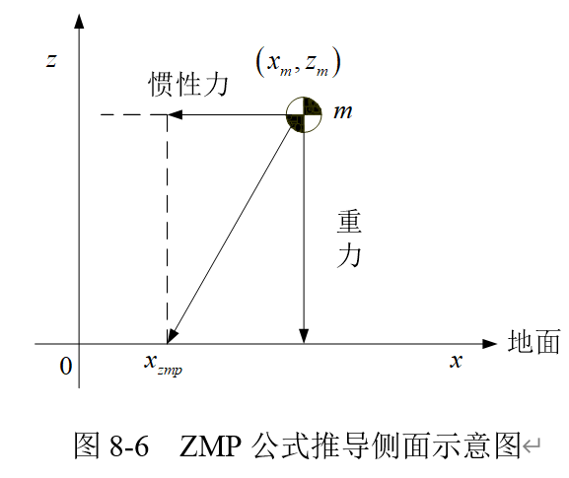
1.零点力矩法
直接计算上式的逆问题比较困难，既根据一个期望的ZMP运动轨迹来得出需要的身体质量中心运动轨迹的问题。

Slide 23
1.零点力矩法
因此，为了求解这个问题，二阶系统中加入水平加速度作为状态变量，使之成为一个三阶系统，使得 可以表示成一个状态变量的输出，从而，可以定义一个新的变量 ， 令其为关于身体质量中心的水平加速度关于时间 t的偏导数，可得
（8.11）
把 当成输入，从而可以把ZMP方程转换成一个严格的动态系统

Slide 24
1.零点力矩法
（8.12）
其中 为机器人身体质量中心的离地高度，g 为重力加速度。同理，可以定义关于 的动态系统方程。通过使用动态系统，可以构造一个行走模式生成器作为ZMP的跟踪控制系统。这个系统能够产生一个身体质量中心的轨迹使得ZMP与其期望的参考轨迹产生尽可能小的误差。

Slide 25
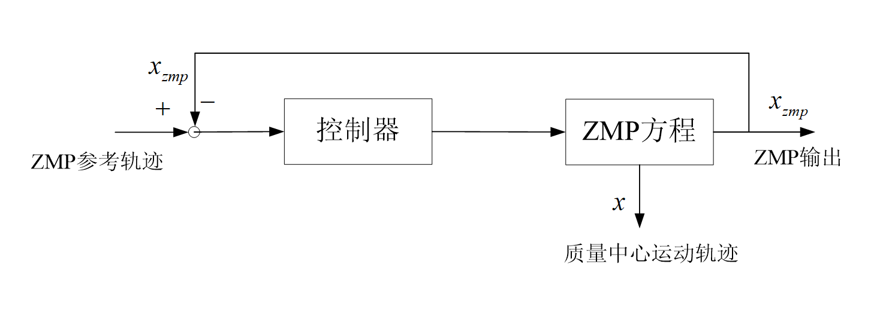
1.零点力矩法
ZMP跟踪控制系统的方框图如图所示，该系统是一个可控可观的动态系统。

Slide 26
2.动态稳定裕度方法
四足机器人在运动过程中，作用在机器人身体质心的力和动量会使机器人变得不稳定，如要保持机器人的身体质心稳定，基于机器人的动量稳定性准则，需要满足下面的动态方程。
（8.13）
（8.14）
其中，下标 I , S , G , M 分别表示惯性力，支撑力，重力和外界对机器人的影响。

Slide 27
2.动态稳定裕度方法
在四足机器人倾倒过程中，大部分的支撑腿不再与地面接触，机器人与地面只存在一个旋转轴。这时，仅存在机器人与地面之间的相互作用力 和动量 , 它们分别是各腿反作用力 在机器人身体质心周围生成的动量之和。因此，为了确保机器人的稳定性，这个反作用力和在旋转轴 i 上生成的动量 必须进行补偿，当这种补偿不充分时，称之为动态不稳定。基于上述描述，动态稳定性裕度定义为支撑多边形上每一个旋转轴的动量 的最小值的标准化

Slide 28
2.动态稳定裕度方法
（8.15）
其中 是身体质心到第 个支撑腿的位置向量， 是沿着支撑边界顺时针方向的一个单位向量。如果所有的动量相对于 都是正的，则称系统是稳定的。

Slide 29
3.倾倒稳定性判定法
在系统的动态平衡中，假设机器人的腿无质量，从而合反作用力 和动量 的形式
（8.16）
（8.17）
从而，作用于旋转轴上的动量 计算如下
（8.18）

Slide 30
3.倾倒稳定性判定法
从上式可以看出，其动量 的计算方法与式(8.15)一样，从而
（8.19）
如果在旋转方向上存在任意支撑腿 j 使得系统不倾倒，则称系统是动态稳定的。为了简化计算， 和 也可以利用安装在足底末端的力传感器测量得到。

Slide 31
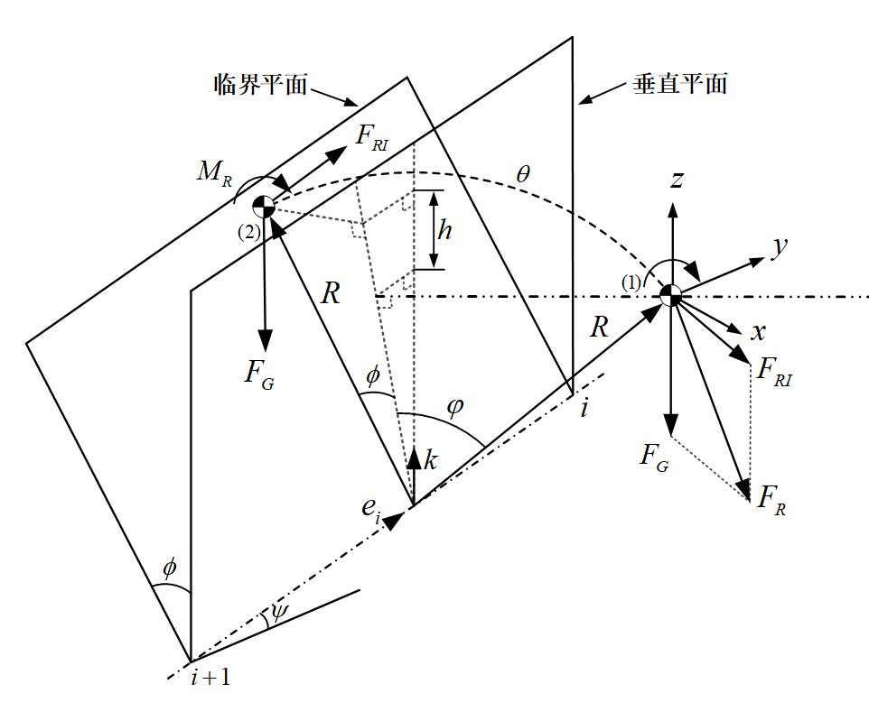
4.标准动态能量稳定裕度法
四足机器人在行走的某个瞬间，机器人的质心绕着支撑模式的某支撑边翻转，该支撑边由机器人的支撑腿与地面的接触点 i 和 i+1 之间的连线组成。

Slide 32
4.标准动态能量稳定裕度法
当机器人在不规则地形上行走时，该支撑边有可能与水平面存在倾角，设旋转轴的支撑边与水平面的夹角为 。由于机器人质心上的力和力矩的作用，机器人存在绕支撑边旋转的动能。为了保证机器人系统在行走过程中的稳定性，机器人和地面接触点处的合力 和合力矩 必须产生足够的补偿。当足底接触力矩和绕着旋转轴的倾覆力矩相等时，机器人处于临界稳定状态，此时，质心位于临界平面内，该临界平面和通过旋转轴的垂直平面之间的夹角为 。

Slide 33
4.标准动态能量稳定裕度法
机器人重心受6种力和力矩的作用。惯性力 和惯性力矩
，重力 和重力矩 ， 操纵力 和操纵力矩 。 机器人腿不同状态之间的变换引起的干扰也可看作操纵力。从而有
（8.20）
（8.21）

Slide 34
4.标准动态能量稳定裕度法
在机器人由初始位置1绕旋转轴转到临界平面时，其它力都是变化的，只有重力的大小和方向不变。为了简单，合力分为重力和非重力之和
（8.22）
在倾覆过程中，机器人能量改变可用下式表示
（8.23）

Slide 35
4.标准动态能量稳定裕度法
其中， 和 是位置1时刻的机器人质心所具有的势能和动能， 和 是位置2（临界平面）时刻的机器人质心所具有的势能和动能，亦即由初始位置1转动到临界平面时，在临界平面，机器人质心的能量。
根据前面临界平面的定义，在临界状态，机器人质心绕旋转轴的合力矩为0，质心速度为0，从而动能为0。 此时有
（8.24）

Slide 36
4.标准动态能量稳定裕度法
势能的增加量 为重力 和其余的力 和力矩 势能改变量之和。表示如下
（8.25）
（8.26）
（8.27）
（8.28）
其中R是沿着支撑边界顺时针方向的一个单位向量， 是由旋转支撑边界指向机器人质心的一个单位向量。

Slide 37
4.标准动态能量稳定裕度法
现在考虑在位置1时刻时，机器人质心的速度 。该瞬时时刻的动能可以通过角动量的表示公式获得，如下公式所示
（8.29）
其中，m 为机器人的质量。 从而，该时刻的角速度为
（8.30）
其中， 为机器人绕旋转轴的转动惯量。 相应的动能为
（8.31）

Slide 38
4.标准动态能量稳定裕度法
对于一个移动机器人来说，如果足与地接触产生的绕支撑多边形任意一个边界的力矩均为正值，那么这个系统是稳定的，当力矩为0时，机器人系统处于临界稳定状态。公式表示如下
（8.32）
其中，所谓正值，即是力矩沿着支撑多边形的顺时针方向。从而，标准动态能量稳定方法的倾覆稳定性指的是机器人绕支撑多边形的所有边线的能量变换最小值 E 与其重量的比值，即是
（8.33）

Slide 39
5.改进的泛稳定裕量法
以泛稳定裕量方法（Wide Stability Margin， MWSM）为基础，考虑机器人动态步行时惯性力这一重要因素，将机器人重心投影改进为考虑惯性力的动态ZMP点（零力矩投影点，也称压力中心），称为改进的泛稳定裕量（Modified Wide Stability Margin， MWSM）失稳判据法。该判据根据动态ZMP点到四只脚围成的四边形各条边的最短距离判断机器人的动态稳定性及其稳定裕量，ZMP点则根据惯性测量传感器测得的加速度进行估算。

Slide 40
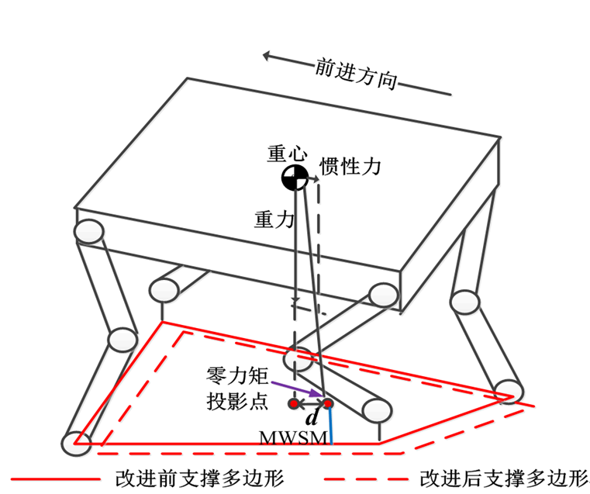
5.改进的泛稳定裕量法

Slide 41
5.改进的泛稳定裕量法
首先，对于零力矩投影点在不受惯性力影响和受到惯性力影响两种情况在前进方向的差值 d 进行计算；
（8.34）
其中，h 为机体重心高度，v 为停止瞬间机体前进速度。利用上式求得 d 值如下
（8.35）

Slide 42
5.改进的泛稳定裕量法
为使机器人保持原有稳定域度，不受惯性力带来的影响。首先，在匀加速开始的第一周期内，使四足摆动较给定标准步长短 d，支撑多边形在其他情况不变的基础上也较原来的支撑多边形少向前移动 d；然后，恢复给定标准步长，使改进的支撑多边形始终位于改进前支撑多边形后方d处；最后，当匀加速运动结束时，在一个周期内使足端向前摆动步长较标准步长增加d，恢复为改进前的支撑多边形。
这样，在机器人匀加速阶段，为抵消惯性力对机身产生的影响，此方法同时考虑重力和惯性力，在两力的合力方向寻找重心投影点。

Slide 43
6.着陆符合率法
在多数情况下，四足机器人在动态行走过程中，一般采用的步态是对角小跑步态。如果四足机器人没有外力干扰，地面作用力是唯一的外力，为了保持对角小跑步态的稳定性，必须调整地面作用力对四足机器人的作用，在对角小跑步态中，对角线上的两条腿步态一致，在四足机器人的实际运动中，当对角线上的腿步态不一致时，会对四足机器人产生额外的作用力矩，有可能使得机器人不稳定，甚至倾覆，因此，定义如下的对角小跑步态稳定的判定依据，称之为（landing accordance ration，LAR）,表示如下：
（8.36）

Slide 44
6.着陆符合率法
其中 表示LAR, t 表示对角腿的支撑时间， 表示对角线上前后两条腿触地时的不协调时间。由此可知， 取值在0和1之间，当 时表示此时四足机器人保持动态稳定性。
这种动态稳定性的判定标准能够保证在对角小跑步态下，对角腿的协调一致，但是并不能完全保证四足机器人的真正稳定性，当四足机器人的身体受到较大的惯性力时，很容易倾覆。且该判定标准仅是对角小跑步态下的一种判定方法，缺乏一般性。

Slide 45
习题
8.1简要叙述静态稳定性和动态稳定性有哪些方法？
8.2静态稳定性和动态稳定性主要区别在什么地方？
8.3 简要叙述静态稳定裕度的定义。
8.4 在机器人动态稳定判定方法中，LAR方法能够单独用来实现机器人的稳定行走么？
8.5改进的泛稳定裕量判定法与原始的泛稳定裕量判定法相比，优势体现在什么地方？

